Slide 1

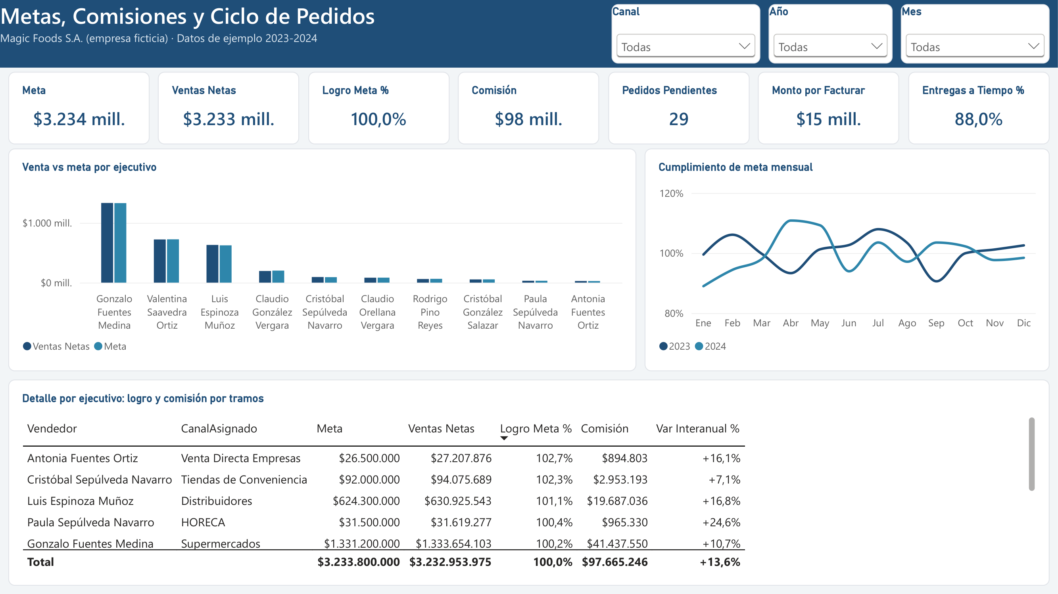
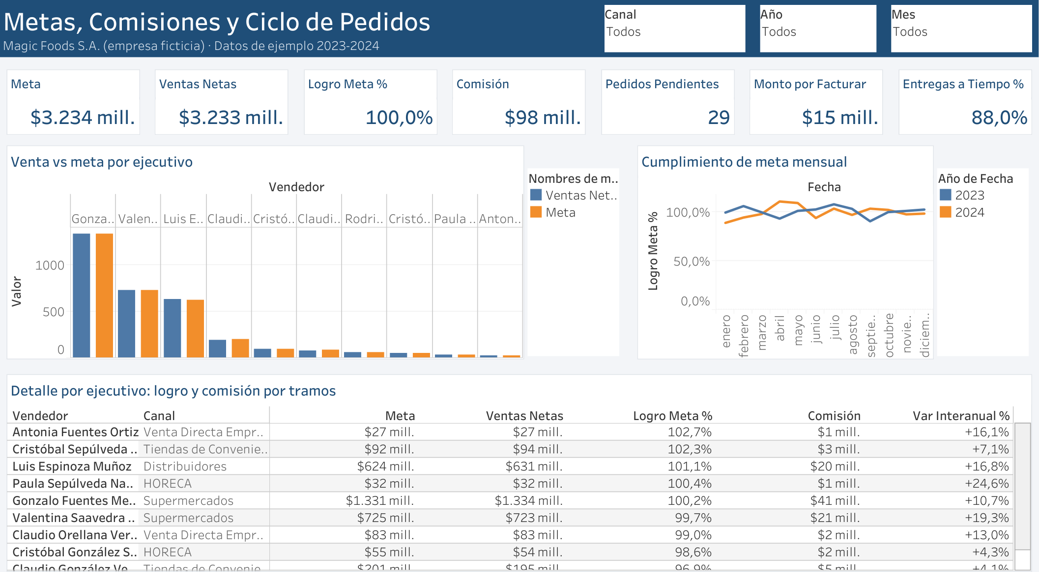
ANÁLISIS DE DATOS · BUSINESS INTELLIGENCE
Metas, comisiones y ciclo de pedidos
Cumplimiento de metas por ejecutivo, cálculo de comisiones por tramos y control del ciclo pedido–entrega–factura.
EMPRESA
HERRAMIENTAS
PERÍODO
Magic Foods S.A. (ficticia)
Power BI · Tableau · Excel
2023 – 2024

Slide 2
01 · MOTIVO DEL ANÁLISIS
¿POR QUÉ MEDIR METAS Y PEDIDOS?
El equipo comercial y la operación deben estar alineados con lo que se promete al cliente
INCENTIVOS BIEN CALIBRADOS
DESEMPEÑO INDIVIDUAL
PROMESA DE ENTREGA
Las comisiones son un costo relevante. Deben premiar el cumplimiento real y no solo meses aislados de alta venta.
Diez ejecutivos cubren cinco canales y cinco macrozonas. Hay que detectar a tiempo quién necesita apoyo.
Un pedido que llega tarde o queda sin facturar afecta al cliente y a la caja de la empresa.
PREGUNTA CLAVE
¿Las metas son alcanzables y están bien pagadas, y cumplimos lo que prometemos al cliente en tiempo y facturación?
STUDIOS CONARI · MAGIC FOODS · METAS Y PEDIDOS
2 / 11

Slide 3
02 · QUÉ BUSCAMOS CONTROLAR
INDICADORES BAJO CONTROL
Metas, incentivos y servicio en una misma página
META Y VENTA REAL
LOGRO DE META %
COMISIÓN POR TRAMOS
Meta mensual por ejecutivo vs venta no anulada.
Base del cumplimiento comercial.
Venta real / meta.
Mide el desempeño individual y del equipo.
0% bajo 80% de logro, hasta 4,5% sobre 110%.
Costo del incentivo y su relación con el resultado.
VARIACIÓN INTERANUAL
PEDIDOS PENDIENTES Y POR FACTURAR
ENTREGAS A TIEMPO
Venta del ejecutivo vs mismo período anterior.
Evolución del desempeño individual.
Pedidos sin entregar y entregados sin factura.
Riesgo de servicio y de caja.
Pedidos entregados en o antes de la fecha comprometida.
Cumplimiento de la promesa al cliente.
VISIÓN QUE ENTREGA
Permite a la jefatura comercial revisar cada mes quién cumple, cuánto se paga en comisiones y si la operación entrega a tiempo.
STUDIOS CONARI · MAGIC FOODS · METAS Y PEDIDOS
3 / 11

Slide 4
03 · EL DASHBOARD
VISTA EN POWER BI
Página «Metas y Pedidos» del informe
Venta vs meta por ejecutivo · cumplimiento mensual 2023 vs 2024 · detalle con tramo y comisión
STUDIOS CONARI · MAGIC FOODS · METAS Y PEDIDOS
4 / 11

Slide 5
04 · EL DASHBOARD
EL MISMO DASHBOARD EN TABLEAU
Los mismos indicadores, gráficos, tablas y filtros, construidos en Tableau
Réplica 1:1 de la página de Power BI · filtros con parámetros · campos calculados · doble eje · nombres y valores de medidas
STUDIOS CONARI · MAGIC FOODS · METAS Y PEDIDOS
5 / 11

Slide 6
05 · RESULTADOS 2023 VS 2024
METAS MÁS EXIGENTES, LOGRO BAJO 100%
Comparación del equipo comercial entre ambos años
LOGRO DE META
COMISIONES PAGADAS
MESES CON META CUMPLIDA
ENTREGAS A TIEMPO
99,5%
$52,1 M
52%
87,6%
2024 · 2023: 100,5%
2024 · 2023: $45,6 M
2024 · 2023: 53%
2024 · 2023: 88,4%
-1,0 pp
+14,2%
-0,8 pp
-0,7 pp
LECTURA
La meta 2024 subió +14,7%, más que la venta real (+13,6%), por lo que el logro del equipo cayó bajo 100%. Aun así, las comisiones crecieron +14,2%: se pagan por mes y premian picos de venta aunque el año no se cumpla.
STUDIOS CONARI · MAGIC FOODS · METAS Y PEDIDOS
6 / 11

Slide 7
06 · DESEMPEÑO INDIVIDUAL
CUATRO EJECUTIVOS MEJORAN, CINCO RETROCEDEN
Logro de meta anual por ejecutivo
LOGRO DE META POR EJECUTIVO (%)
MEJORAS DESTACADAS
Antonia Fuentes Ortiz (98% → 107%) y Luis Espinoza Muñoz (97% → 105%).
BAJO 95% EN 2024
Claudio González Vergara y Rodrigo Pino Reyes quedaron cerca de 95%, en el límite del tramo de comisión.
METAS POR EJECUTIVO
Las diferencias entre ejecutivos sugieren metas poco ajustadas a cada canal y zona.
STUDIOS CONARI · MAGIC FOODS · METAS Y PEDIDOS
7 / 11

Slide 8
07 · SERVICIO AL CLIENTE
LA ZONA SUR PIERDE PUNTUALIDAD
Porcentaje de pedidos entregados a tiempo por macrozona
ENTREGAS A TIEMPO POR MACROZONA (%)
ZONA SUR
Cae de 89,2% a 83,7%: el mayor retroceso, justo en la zona que más crece en ventas.
ZONAS LEJANAS
Sur y Austral tienen plazos de despacho más largos desde Concepción y menos margen para imprevistos.
PEDIDOS ABIERTOS AL CIERRE
29 pedidos pendientes de entrega y $14,9 M entregados sin facturar al 31-12-2024.
STUDIOS CONARI · MAGIC FOODS · METAS Y PEDIDOS
8 / 11

Slide 9
08 · HALLAZGOS CLAVE
LO QUE DICEN LOS DATOS
Cuatro hallazgos sobre incentivos y servicio
COMISIONES SIN CUMPLIMIENTO ANUAL
METAS POR SOBRE EL MERCADO
+14,2%
Las comisiones suben aunque el logro anual baja a 99,5%. El esquema mensual paga picos de venta que después no se sostienen.
+14,7%
La meta creció más que la venta real. Metas inalcanzables desmotivan; metas fáciles encarecen las comisiones.
PUNTUALIDAD EN DESCENSO
FACTURACIÓN PENDIENTE
-0,7 pp
La entrega a tiempo baja en el total y cae más de 5 puntos en la zona Sur.
$14,9 M
en pedidos entregados sin facturar al cierre del año: dinero que se demora en entrar a caja.
STUDIOS CONARI · MAGIC FOODS · METAS Y PEDIDOS
9 / 11

Slide 10
09 · MEDIDAS A TOMAR
MEDIDAS RECOMENDADAS
Ajustes al modelo de incentivos y al ciclo de pedidos
ACCIÓN INMEDIATA · 0 A 3 MESES
PLANIFICAR · 3 A 12 MESES
01
Facturar lo entregado
Emitir las facturas pendientes y fijar una regla de facturación en 24 horas desde la entrega.
04
Comisión con componente trimestral
Pagar una parte mensual y otra por cumplimiento trimestral, para premiar la constancia.
02
Apoyo a ejecutivos bajo 95%
Plan de acompañamiento en terreno y revisión de cartera para los ejecutivos con menor logro.
05
Metas estacionales por canal
Construir metas con la estacionalidad histórica y el potencial de cada canal y zona.
03
Revisar logística de la zona Sur
Analizar rutas y plazos de despacho a Puerto Montt, Osorno y Valdivia.
06
Compromiso de entrega por zona
Fijar plazos diferenciados por macrozona y medir entregas a tiempo con meta de 92%.
STUDIOS CONARI · MAGIC FOODS · METAS Y PEDIDOS
10 / 11

Slide 11
PRÓXIMOS PASOS
Conclusiones y metas 2025
Metas propuestas para el próximo período
LOGRO DE META
COMISIONES
ENTREGAS A TIEMPO
Equipo sobre 100% con metas estacionales realistas.
Que crezcan al mismo ritmo que la venta, no más rápido.
Llevar el indicador de 87,6% a 92%.
ZONA SUR
FACTURACIÓN
SEGUIMIENTO
Recuperar el 89% de puntualidad de 2023.
Cero pedidos entregados con más de 48 horas sin factura.
Revisión mensual por ejecutivo con la jefatura comercial.
CONCLUSIÓN
PREPARADO POR
El equipo vende más, pero el sistema de metas y comisiones no está alineado con el resultado anual, y la puntualidad empieza a resentirse en las zonas que más crecen.
Kevin del Río
Ingeniero en Informática · BI
Studios Conari SpA
studiosconari@gmail.com
STUDIOS CONARI · MAGIC FOODS · METAS Y PEDIDOS
11 / 11

